Slide 1
স্বাগতম

Slide 2
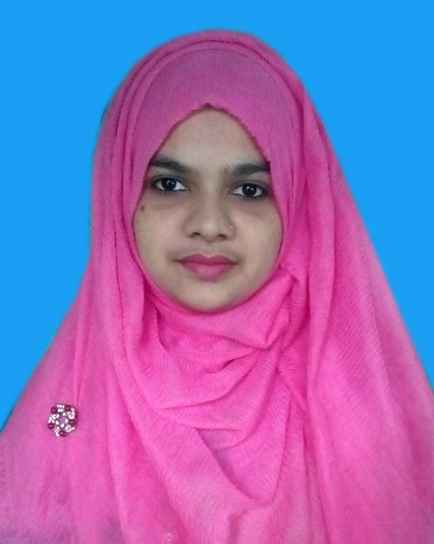
মোছাঃ রিফা আক্তার
সহকারী শিক্ষক(আইসিটি)
শায়েস্তাগঞ্জ উচ্চ বিদ্যালয়,হবিগঞ্জ।
mahbubarifa529571@gmail.com
শিক্ষক পরিচিতি
শ্রেণি - ৮ম
বিষয় – সাহিত্য কণিকা
সময় - ৪৫ মিনিট
পাঠ পরিচিতি

Slide 3
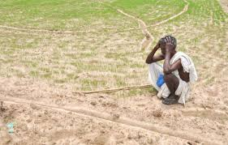
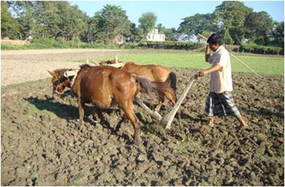
ছবিতে কি দেখা যাচ্ছে?

Slide 4
আজকের পাঠ
দুই বিঘা জমি
রবীন্দ্রনাথ ঠাকুর

Slide 5
শিখনফল
এই পাঠ শেষে শিক্ষার্থীরা…
কবি পরিচিতি সম্পর্কে বলতে পারবে;
কবিতাটি শুদ্ধ উচ্চারণে আবৃত্তি করতে পারবে;
কবিতার মূলভাব ব্যাখ্যা করতে পারবে।

Slide 6
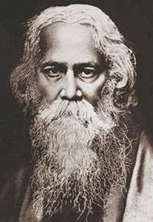
কবি পরিচিতি
রবীন্দ্রনাথ ঠাকুর
জন্ম তারিখ
১৮৬১ সালের ৭ মে, কলকাতার জোড়াসাঁকোর ঠাকুর পরিবারে
প্রাতিষ্ঠানিক শিক্ষা নেই, সতের বছর বয়সে ব্যারিষ্টারি পড়তে বিলাত যান কিন্তু ফিরে আসেন।
শিক্ষা
কাব্য: সোনারতরী, গীতাঞ্জলী
উপন্যাস: ঘরেবাইরে, শেষের কবিতা
নাটক: বিসর্জন, রক্তকরবী
সাহিত্যকর্ম

Slide 7
পুরস্কার
১৯১৩ সালে গীতাঞ্জলী কাব্যগ্রন্থের জন্য নোবেল পুরস্কার পান।
অন্যান্য কৃতিত্ব
চিন্তাবিদ, শিক্ষাবিদ, সুরকার, নাট্যকার, নাট্যপরিচালক, অভিনেতা
অবদান
শিক্ষাবিস্তারে বিশ্বভারতী ও শান্তি নিকেতন প্রতিষ্ঠা করেন।
মৃত্যূ
১৯৪১ সালের ৭ আগষ্ট

Slide 8
জোড়ায় কাজ
রবীন্দ্রনাথ ঠাকুরের জীবন ও সাহিত্য কর্ম সম্পর্কে নিজের ভাষায় লিখ।

Slide 9
আদর্শ পাঠ

Slide 10
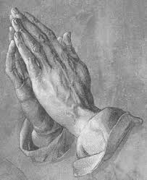
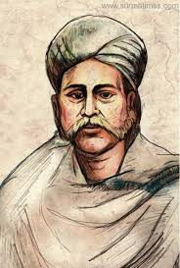
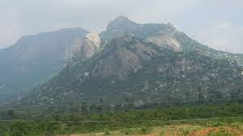
কঠিন শব্দের অর্থ জানা
পাণি
হাত
ভূস্বামী
জমিদার/ জমির মালিক
কাঙাল
নিঃস্ব, দরিদ্র
ভূধর
পাহাড়

Slide 11
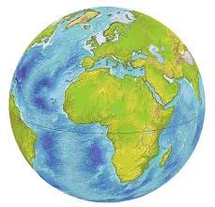
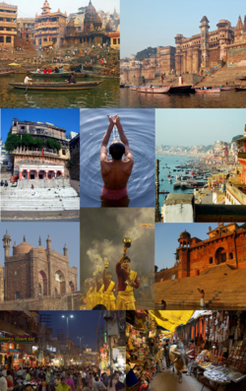
বিশ্বনিখিল
গোটা দুনিয়া
ধাম
তীর্থস্থান
ঘটে
মাথার মগজে
ললাট
কপাল

Slide 12
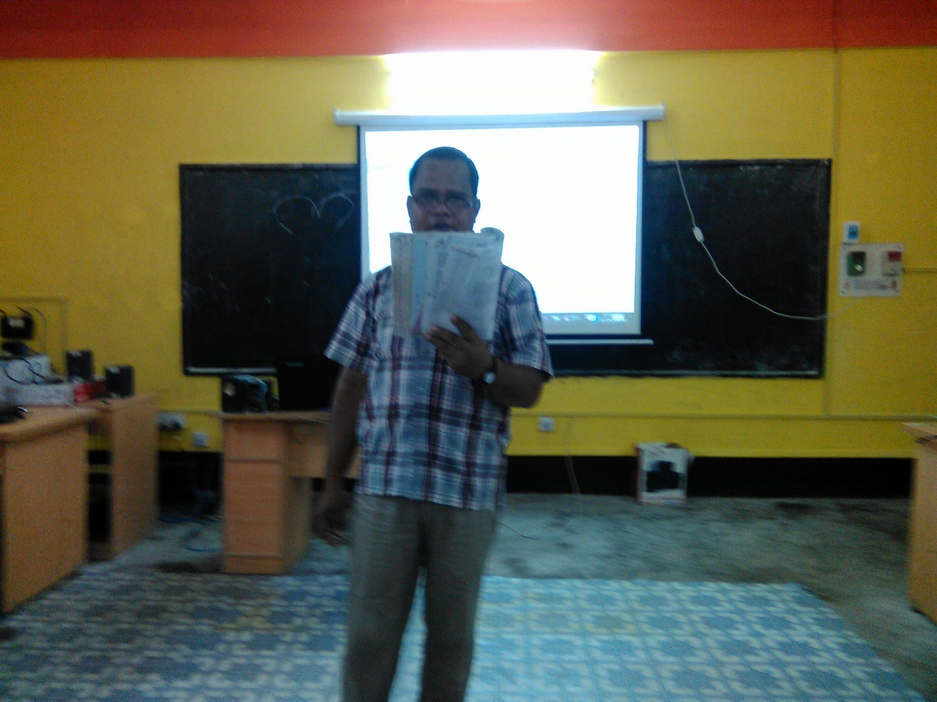
সরব পাঠ

Slide 13
দলীয় কাজ
দুই বিঘা জমি কবিতা অবলম্বনে উপেনের তীর্থভ্রমণের বিবরণ দাও।

Slide 14
মূল্যায়ন
১। প্রথম বাঙ্গালী নোবেল বিজেতা কে?
২। কত সালে এবং কোন গ্রন্থের জন্য তিনি নোবেল পুরস্কার পান?
৩। উপেনের কতটুকু জমি ছিল?
৪। কোন সাহিত্যিক দুই দেশের জাতীয় সংগীত রচয়িতা?

Slide 15
বাড়ির কাজ
বিত্তবানদের কূটকৌশলে ও লোভে দরিদ্র আরো সর্বস্বান্ত হয়-
দুই বিঘা জমির আলোকে বিচার কর।

Slide 16
ধন্যবাদ

